Slide 1



OPTION TRANSMISSION

Slide 2
Sommaire
Le contexte et les enjeux
Les outils d’accompagnement , de communication et d’animation
01
04
Redécouvrir l’Option Transmission
Calendrier
02
05
La démarche commerciale
03

Slide 3
01
Contexte et enjeux

Slide 4
CONTEXTE ET ENJEUX
Pourquoi relancer l’Option Transmission?
L’Option Transmission au service de la conquête et du recyclage des sommes issues de la succession
Conquérir de nouveaux clients
Améliorer le taux de recyclage des sommes issues de la succession
  Dans le cadre de notre plan stratégique, il s’agit:
    D’équiper nos clients en solutions d’assurance vie
    De conquérir de nouveaux clients dans la continuité de notre approche Famille
    Etablir une nouvelle relation de conseil
  Permettre à nos clients de préparer et anticiper leur transmission
  Accompagner nos clients et se positionner en tant que Banquier conseil en épargne de la famille
  Conserver les encours détenus par nos clients à la Caisse d’Epargne
  Proposer des solutions d’Epargne pour les encours de toute nature détenus par nos clients hors Caisse d’Epargne

Slide 5
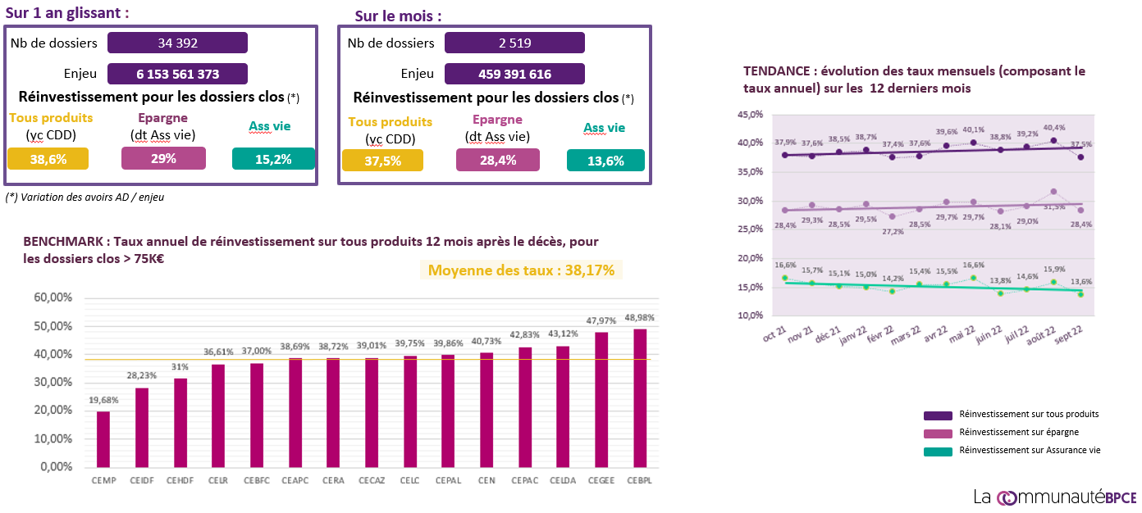
Chiffres clés
Le recyclage des sommes issues des successions
Dossiers > 75K€ - 12 mois après le décès - données à fin septembre 2022
Source : Filière Successions

Slide 6
Chiffres clés
Focus sur l’Option Transmission depuis le lancement en 2019
Nombre de nouveaux contrats*
20 735
Montant moyen des versements initiaux*
17 546 €
Taux d’UC*
40%
Age moyen des filleuls*
48 ans
* Source de ces données: Ecureuil Vie

Slide 7
02
Redécouvrir l’Option Transmission

Slide 8
Redécouvrir l’option transmission
A qui s’adresse l’Option Transmission?
PARRAIN
FILLEUL
Client Premium* à la Caisse d’Epargne
Ou
Client Grand Public détenteur d’un contrat d’assurance vie Premium** à la Caisse d’Epargne
Action de recommandation
Toute personne recommandée par l’assuré, détenteur ou non d’un contrat d’assurance vie à la Caisse d’Epargne
S’il est non détenteur d’un contrat d’assurance vie CE
S’il est détenteur d’un contrat d’assurance vie CE: Millevie Essentielle, Millevie Essentielle 2, Millevie Premium, Millevie Premium 2, Millevie Infinie ou Millevie Infinie 2
Adhésion d’un contrat Millevie Premium 2 ou Millevie Infinie 2
Souscription sans frais à l’option transmission sur son contrat d’assurance vie CE
*Premium: haut de gamme, gestion privée, banque privée **L’assuré peut être détenteur d’un contrat CNP Assurances, BPCE Vie ou Téora à la Caisse d’Epargne

Slide 9
Redécouvrir l’option transmission
En synthèse
L’Option Transmission est une Option Gratuite permettant aux personnes recommandées (filleuls) par nos clients de :
Accéder aux contrats Millevie Premium 2 ou Millevie Infinie 2, avec un montant de versement initial réduit à 1500€ (comprenant des frais sur versements) et ainsi profiter de la gamme premium des contrats assurance vie.
Recycler les sommes issues de la succession du parrain ou tout autre versement effectué par le filleul sur leur contrat d’assurance vie, sans frais sur versements, avec l’Option Transmission pendant une période de 24 mois (à partir de la date de décès du parrain)
Bénéficier de garanties d’assistance incluses (rapatriement, fleurissement de la tombe, transport sur le lieu du décès…) – voir détails après

Slide 10
Redécouvrir l’option transmission
En synthèse
Accéder à des contrats d’assurance vie Premium, avec un montant de versement initial réduit à 1500€ (comprenant des frais sur versements) et ainsi profiter de la gamme premium des contrats assurance vie.
MILLEVIE PREMIUM 2
(voir fiche détaillée juste ici)
MILLEVIE INFINIE 2
(voir fiche détaillée juste ici)
Si le filleul détient déjà un contrat BPCE Vie de la Gamme Millevie, il peut souscrire à l’Option Transmission sur son contrat actuel

Slide 11
Redécouvrir l’option transmission
En synthèse
Recycler les sommes issues de la succession du parrain ou tout autre versement effectué par le filleul sur leur contrat d’assurance vie, sans frais sur versements, avec l’Option Transmission pendant une période de 24 mois (à partir de la date de décès du parrain)
Suite au décès de l’assuré (le parrain), la personne que ce dernier a choisi de recommander (le filleul) pourra réinvestir, sur son contrat d’assurance vie avec l’Option Transmission, les sommes issues de la succession du parrain ou effectuer un/des versement(s), quelle que soit la nature de ces fonds, SANS FRAIS.
La durée de ce réinvestissement sans frais est de 24 mois, à compter de la date de décès du parrain.
Elle pourra procéder à plusieurs versements durant ces 24 mois.

Slide 12
Redécouvrir l’option transmission
En synthèse
Bénéficier de garanties d’assistance incluses (rapatriement, fleurissement de la tombe, transport sur le lieu du décès…)
Au moment du décès de l’assuré, le filleul pourra bénéficier de garanties d’assistance incluses, assurées par l’assisteur IMA (prestataire).
En étant bénéficiaire de l’Option Transmission, il pourra activer ses garanties en contactant IMA (lors de la prise de contact entre le filleul et la Caisse d’Epargne, cette dernière rappelle au filleul qu’il détient l’option transmission et à ce titre, lui redonne les coordonnées d’IMA afin qu’il les sollicite.
Comment contacter IMA:
Le filleul contacte IMA Assurances (Inter Mutuelles Assistance Assurances), accessible 7j/7 et 24/24 sur simple appel au 05 49 34 88 23.
Le filleul devra indiquer à IMA le numéro de son contrat, auquel est rattachée l’Option Transmission

Slide 13
Redécouvrir l’option transmission
Les garanties d’assistance incluses
Pour accompagner le « filleul » au moment du décès de son « parrain » et faciliter ses démarches
Dès la souscription de l’Option Transmission
Au décès du parrain
Aide juridique
Informations et démarches en cas de décès
Aide pour le déplacement
Service téléphonique mis à disposition du bénéficiaire de l’Option Transmission du lundi au samedi pour apporter des réponses en matière de droit français (dispositions à prendre en cas de décès, cérémonie, convoi, succession, fiscalité, vente de biens immobiliers, inhumation, crémation, conservations du corps…)
Accompagnement dans les déplacements (prise en charge de certains déplacements pour effectuer des démarches), mise à disposition d’un service téléphonique avec des travailleurs sociaux pour aider à planifier et prioriser les actions à mettre en œuvre, fleurissement et nettoyage des sépultures, aide aux démarches administratives (aide dans la rédaction des documents administratifs), soutien psychologique (entretiens avec un psychologue)
Déplacement du bénéficiaire de l’Option Transmission (trajet et hébergement) sur le lieu du décès (reconnaissance du corps, formalités de rapatriement ou d’incinération…

Slide 14
Redécouvrir l’option transmission
La tarification de l’Option Transmission pour le filleul
La souscription de l’Option Transmission par le filleul | Gratuite
Les frais sur versements | A l’adhésion du nouveau contrat Millevie Premium 2 ou Millevie Infinie 2 En cours de vie du contrat (qu’il s’agisse d’un nouveau contrat souscrit dans le cadre de l’Option, ou d’un contrat déjà existant pour le filleul) |  | Application de la politique commerciale en vigueur
 | A partir de la date du décès du parrain |  | Sans frais sur versements pour le réinvestissement sommes issues de la succession du parrain ou tout/s autre(s) versement(s) effectué(s) par le filleul sur son contrat avec Option Transmission, pendant 24 mois (à partir de la date du décès du parrain)

Slide 15
03
La démarche commerciale

Slide 16
La démarche commerciale
Les occasions d’en parler
Préparation de la transmission
Mise à jour de la clause bénéficiaire
Adhésion à un contrat d’assurance vie Haut de Gamme/Gestion Privée
Adhésion à un contrat de prévoyance Secur’Famille 2 ou Secur’Obsèques en présentant l’intérêt de coupler assurance vie et prévoyance
Offres à proposer au client sous réserve de tenir compte de sa connaissance, situation, de son expérience en matière financière, de ses objectifs et besoins et de sa tolérance aux risques.
A qui
A votre client Premium
ou
A votre client Grand public détenteur d’un contrat d’assurance vie premium : Nuances Plus, Nuances Privilège, Nuances Capi, Millevie Premium, Millevie Premium 2, Millevie Infinie, Millevie Infinie, Millevie Capi, Millevie Capi 2ou Teora
Après avoir évoqué le sujet de la transmission avec le client CE, présenter l’Option Transmission en s’appuyant sur la fiche commerciale client et le bon de recommandation, qu’il pourra, à son tour, présenter à la personne de son choix/ses proches, concernée(s) par sa succession.
Rendez-vous entre le conseiller et le filleul (avec ou sans le parrain)
Souscription sur le contrat déjà détenu par le filleul ou sur un nouveau contrat parmi les contrats proposés
Le contrat du filleul doit être détenu dans la même Caisse d’Epargne que le parrain
Le filleul ne doit pas être démarché directement par le conseiller / la Caisse d’Epargne

Slide 17
04
Les outils d’accompagnement , de communication et d’animation

Slide 18

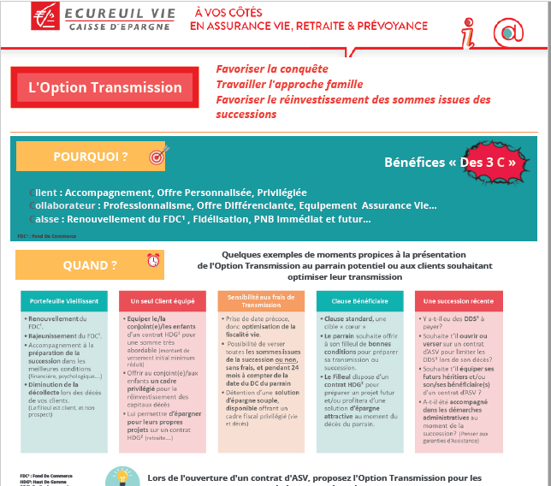
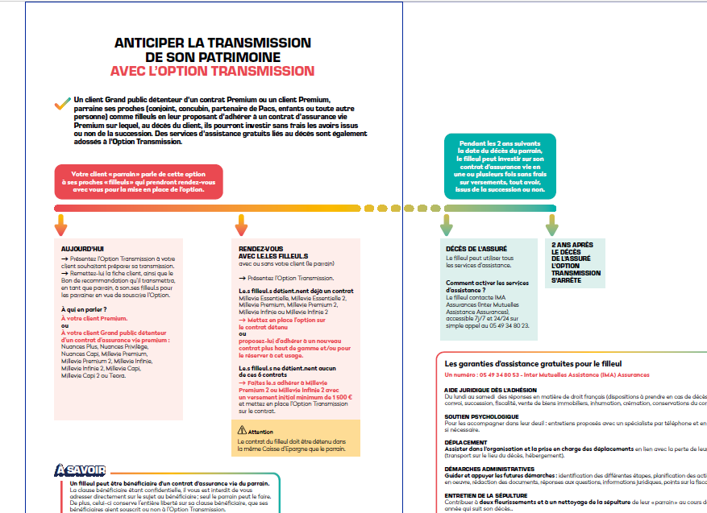
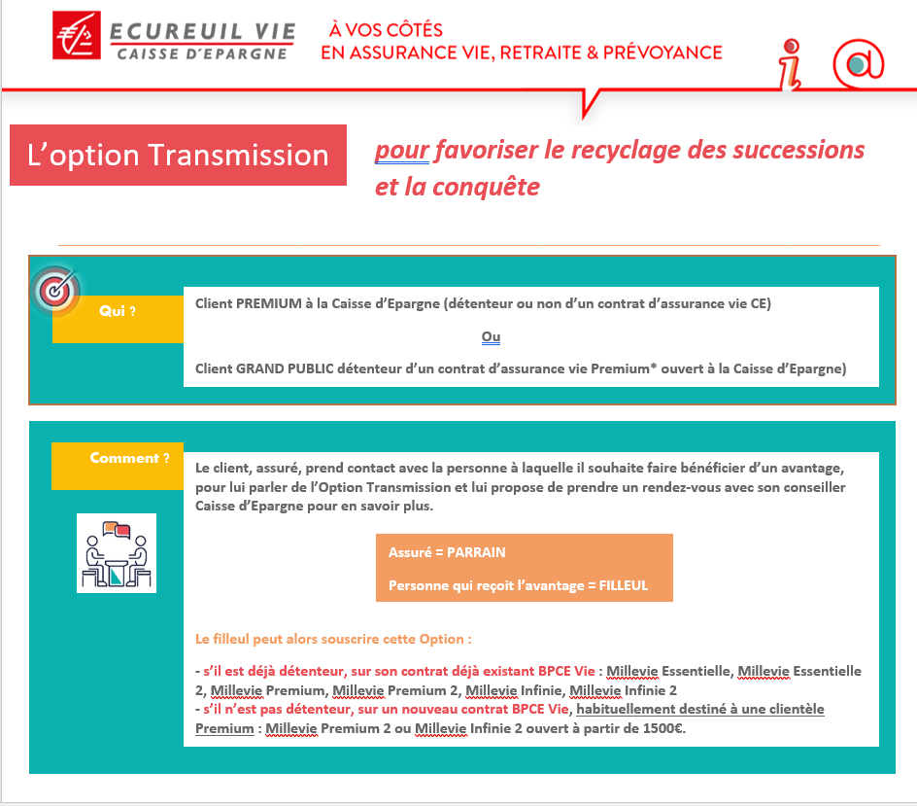
Les outils d’accompagnement, de communication et d’animation
Documentation réseau
Documentation à retrouver juste ICI
Kit de relance
Fiche posture commerciale
Page Indispensable
Fiche produit
+ Accompagnement des CE par les Responsables Régionaux EVD

Slide 19
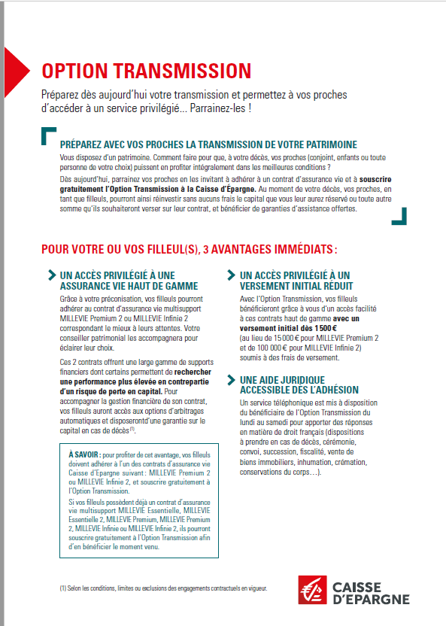
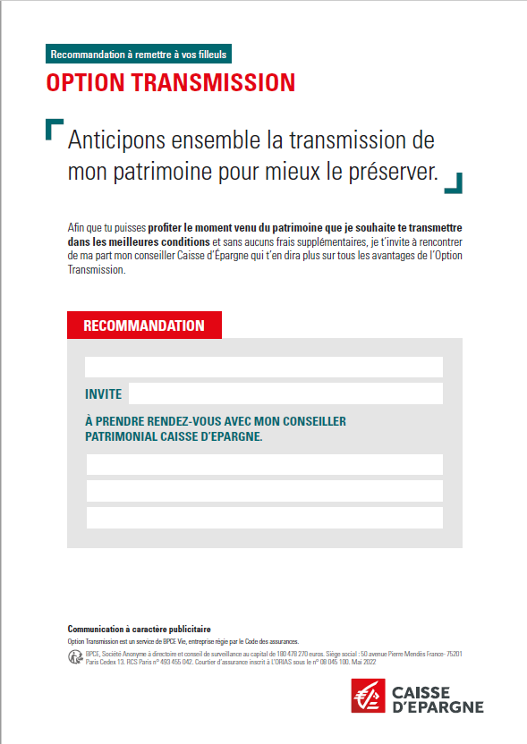
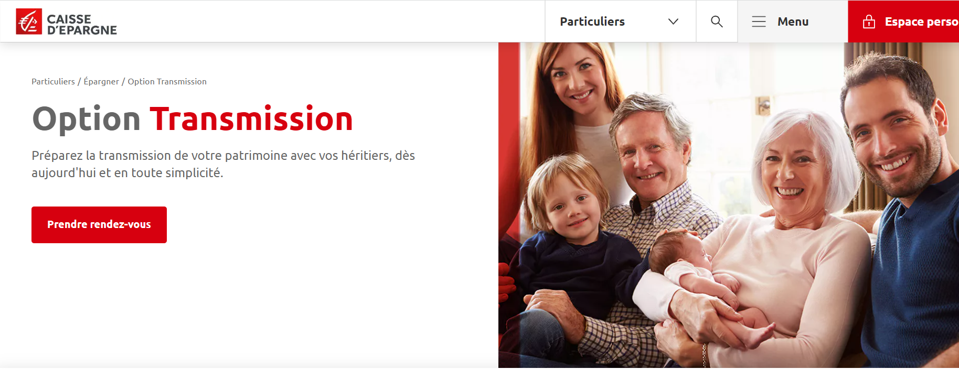
Les outils d’accompagnement, de communication et d’animation
Documentation clients - COMMERCIALE
Documentation à retrouver juste ICI
Fiche internet CE
Fiche commerciale Option Transmission
Bon de recommandation
Une action de Marketing Direct est également prévue pour le Q2 2023, en Libre Service
À transmettre au « PARRAIN » par le conseiller à l’issue du 1er échange

